Slide 1
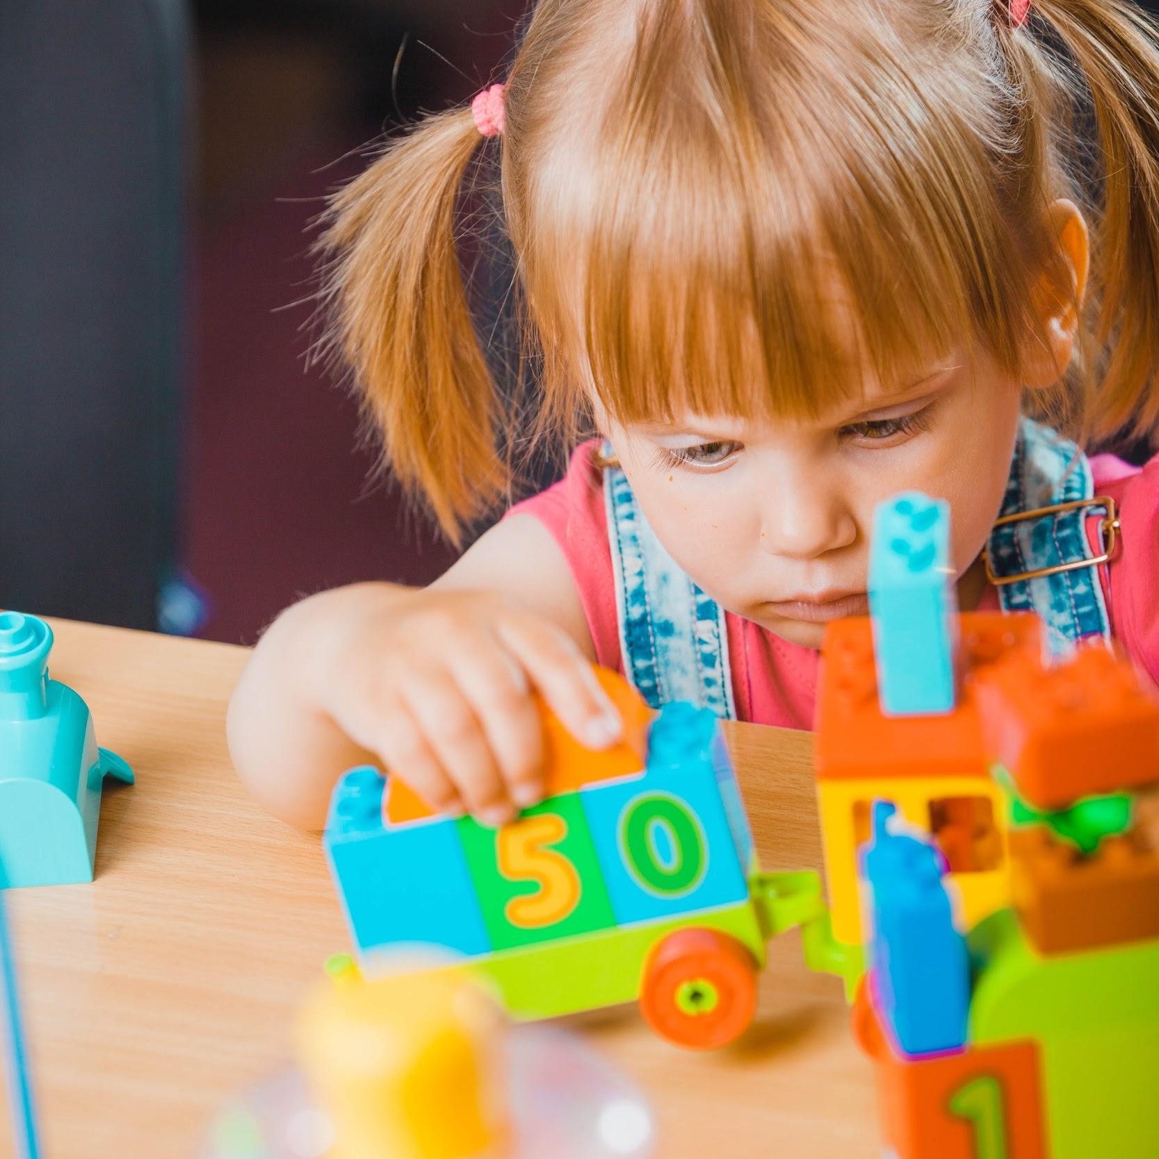
English Preschool Week: N° 18 School: Aurora de Chile Teacher: Julia Guerrero D.
Mail: julia.guerrero@colegio-auroradechile.cl

Slide 2
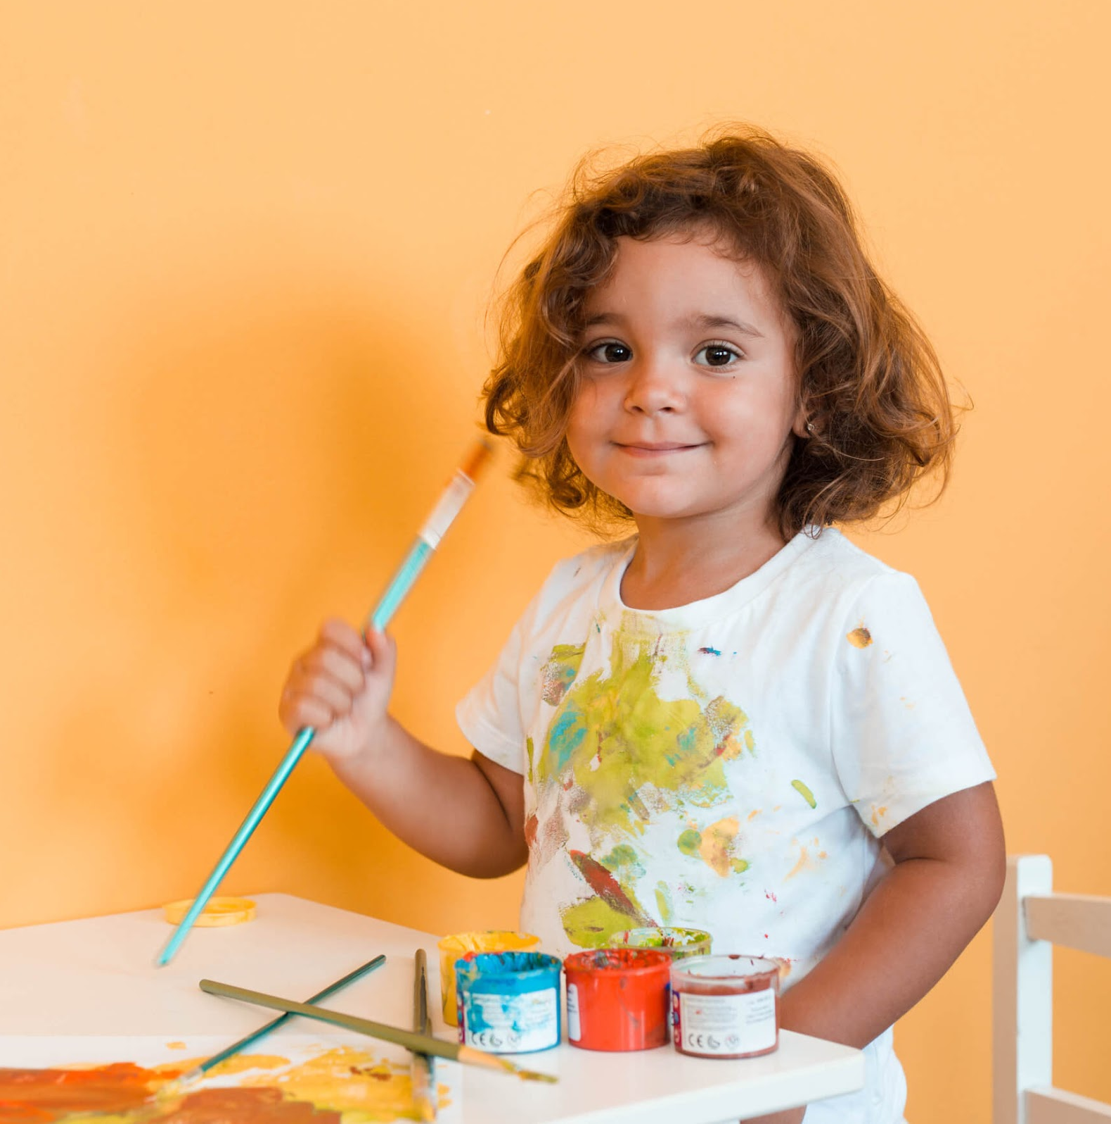
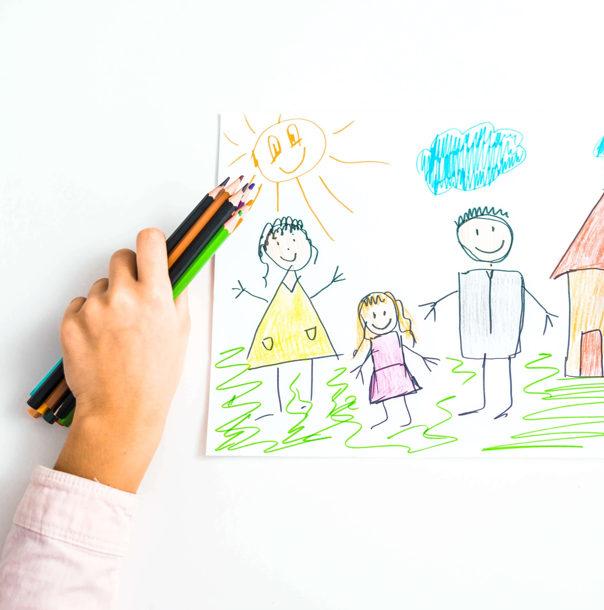
Queridos niños espero que se encuentren muy bien, los invito a observar el link de apoyo a nuestra clase
https://www.youtube.com/watch?v=5-DeiXPJ3H8

Slide 3
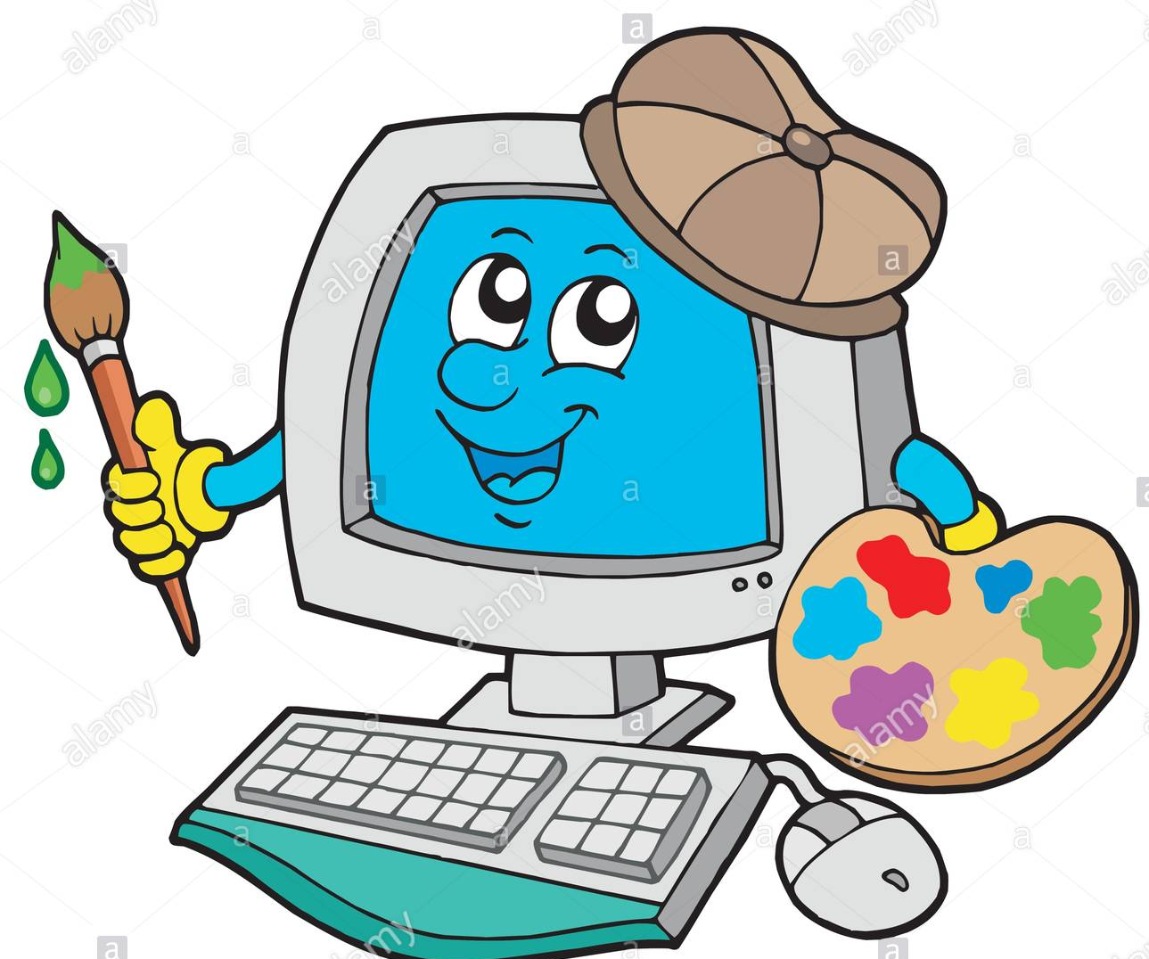
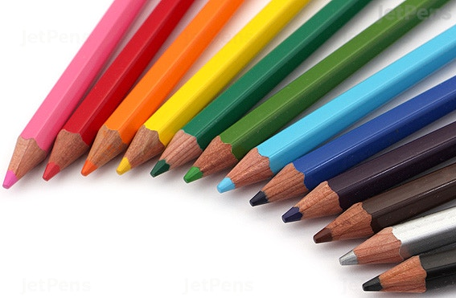
Our resources
02
01
03
Some paper
Some electronic device
Colored pencils

Slide 4
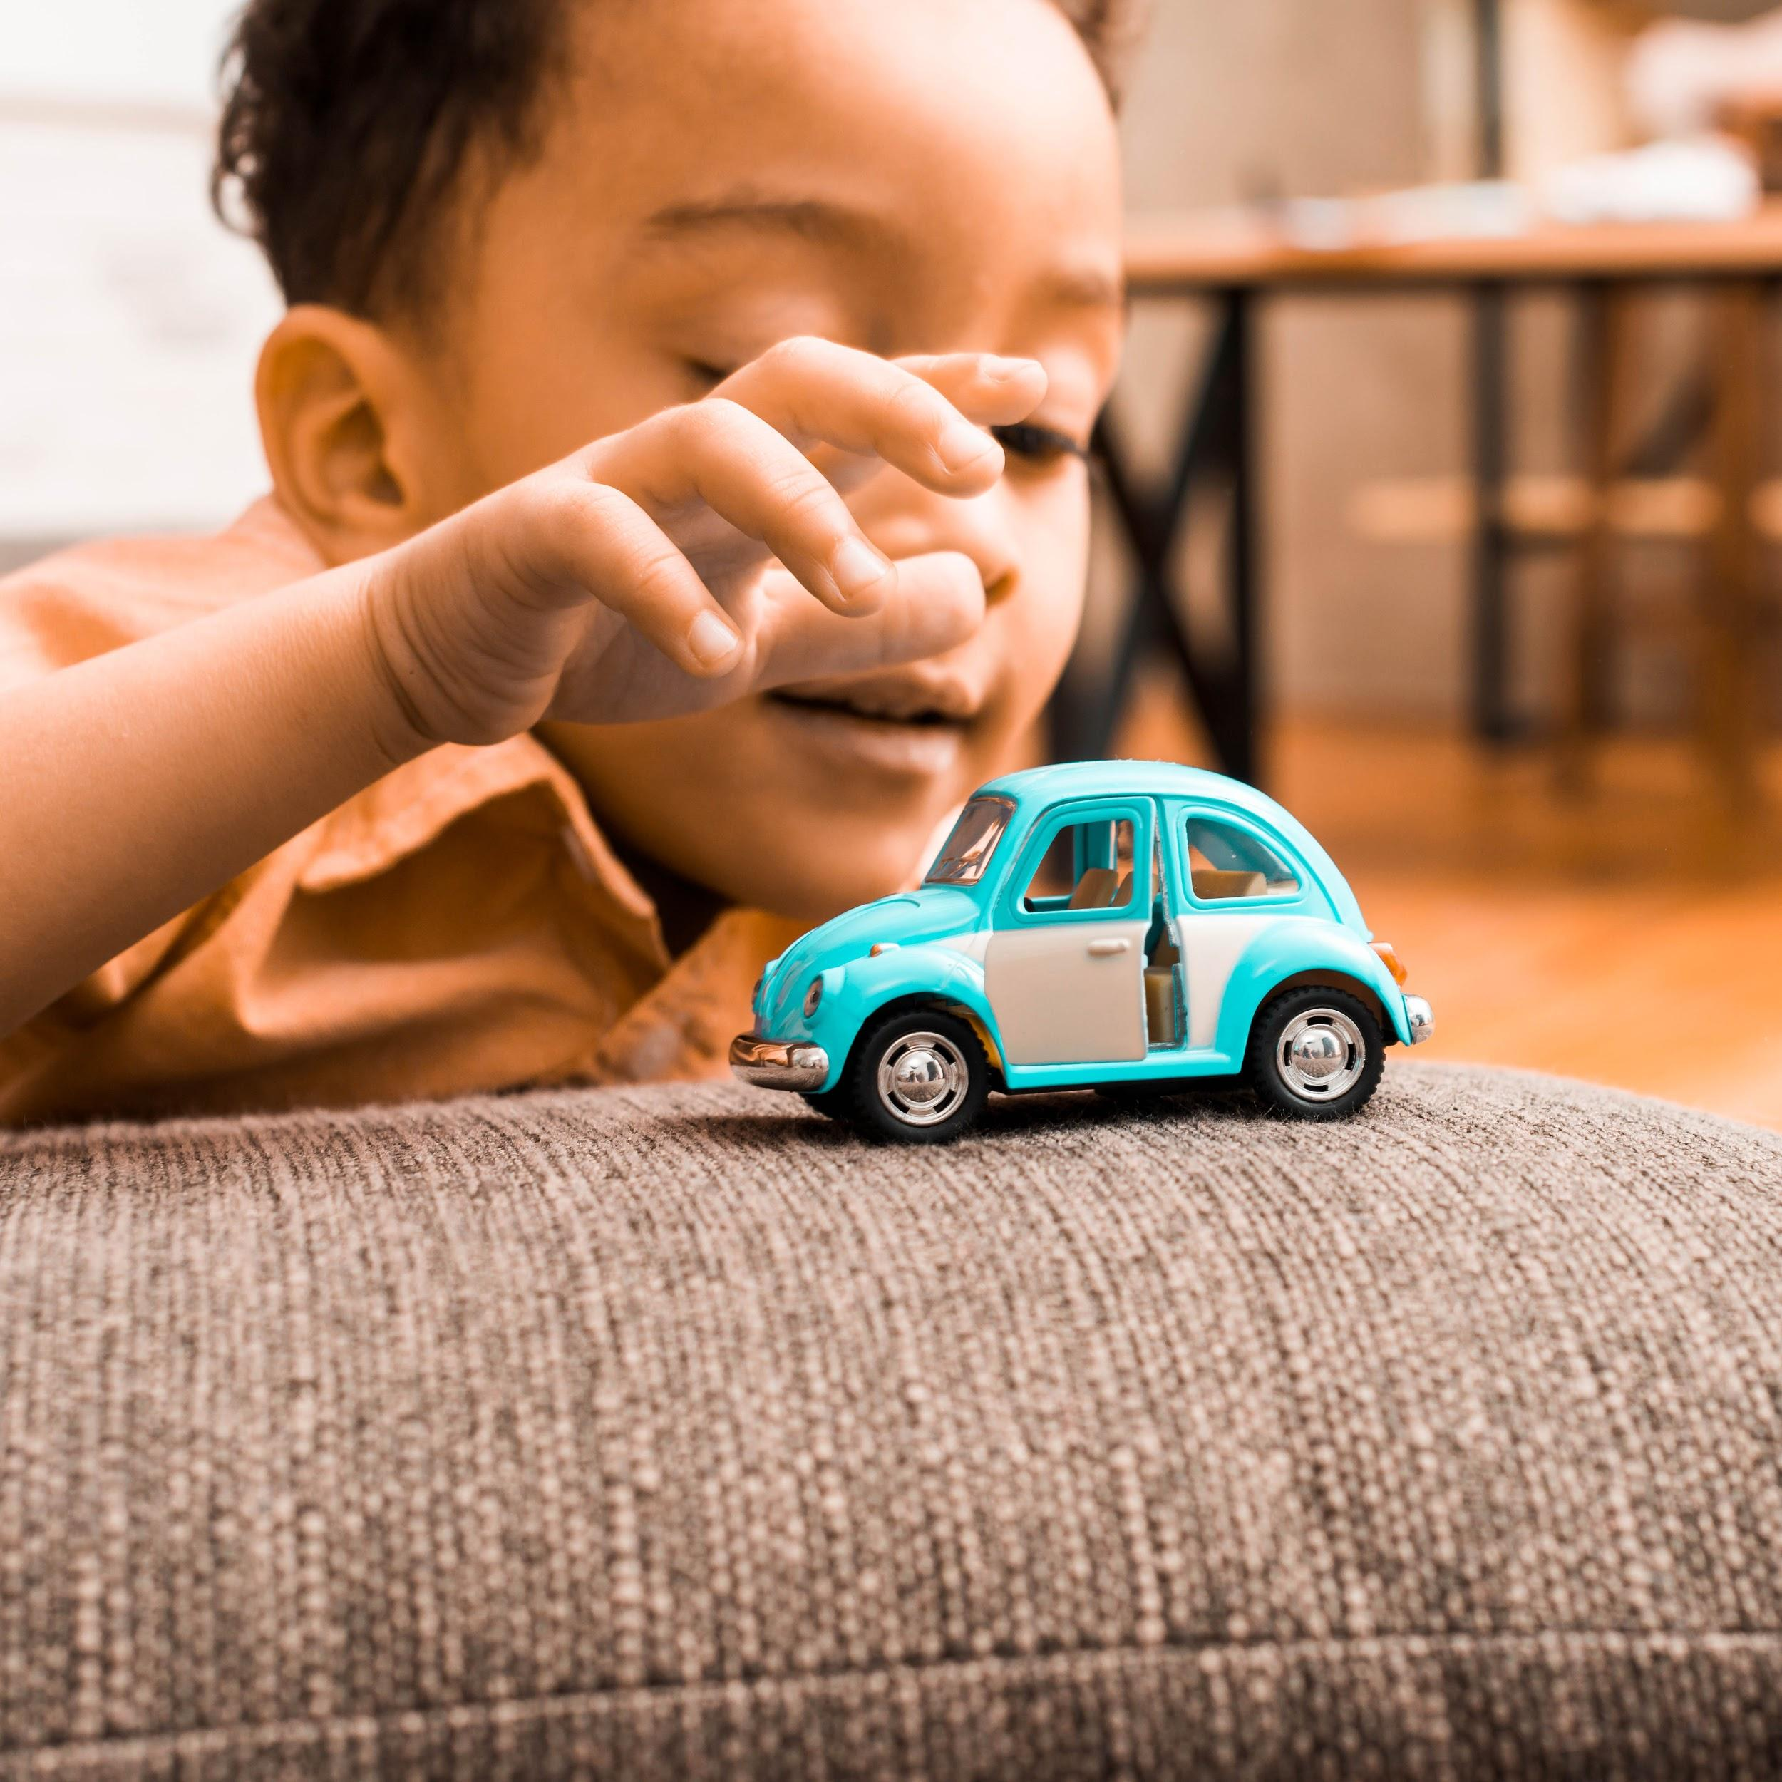
Objective:
Identificar medios de transporte a través de imágenes para nombrarlos con su color

Slide 5
Table of Contents
02
01
03
Activar conocimientos previos.
Conocer medios de transporte
Nombra su medio de transporte con color

Slide 6
Means of
Transport

Slide 7
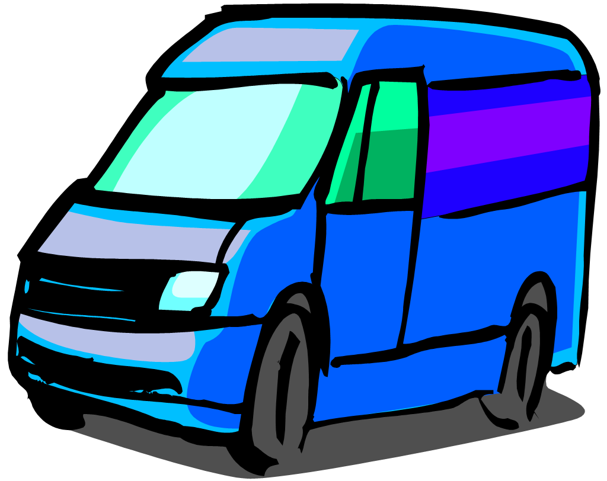
van

Slide 8
Fire engine

Slide 9
Bus

Slide 10
Car

Slide 11
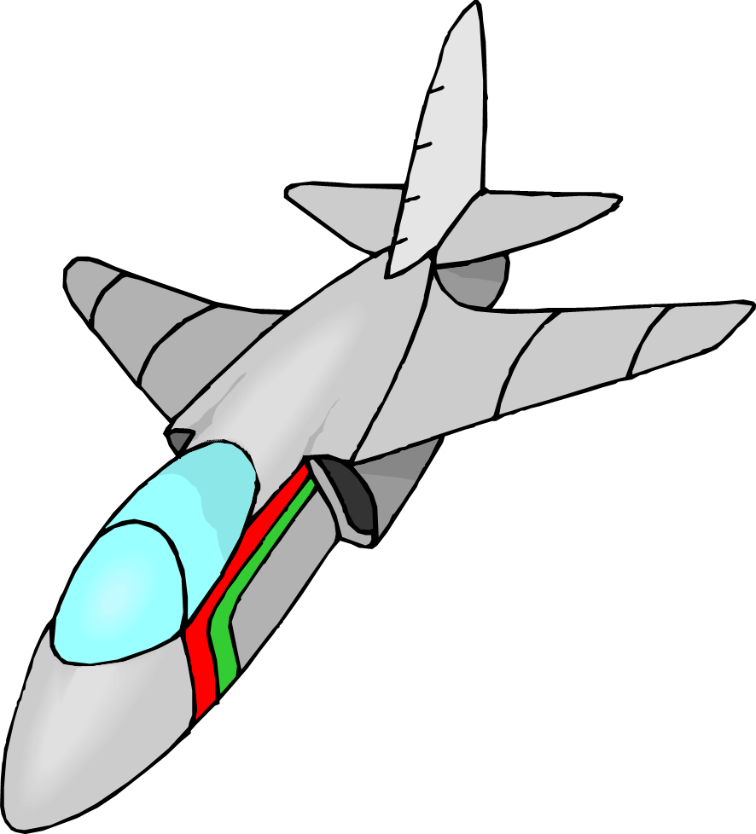
Airplane

Slide 12
Train

Slide 13
Bike

Slide 14
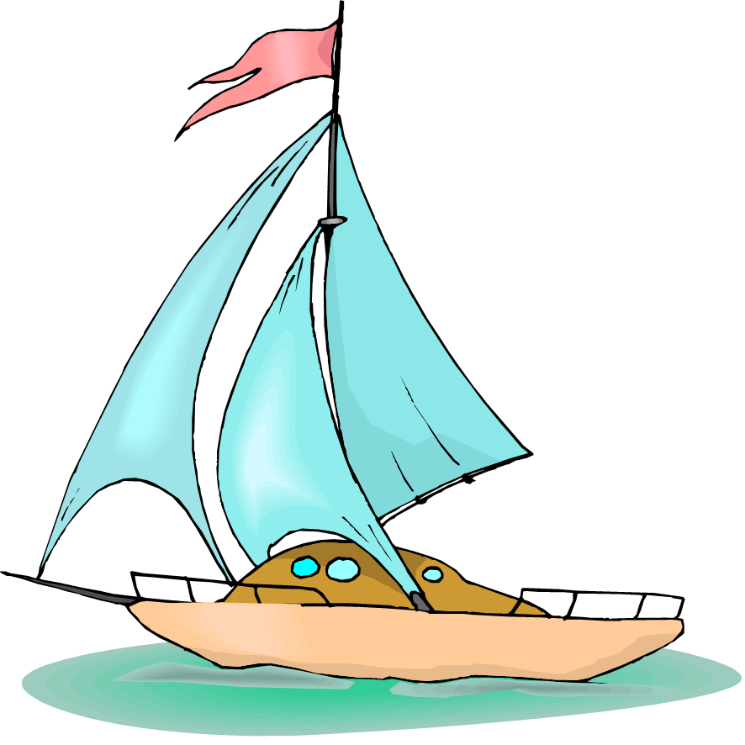
Boat

Slide 15
Motorcycle

Slide 16
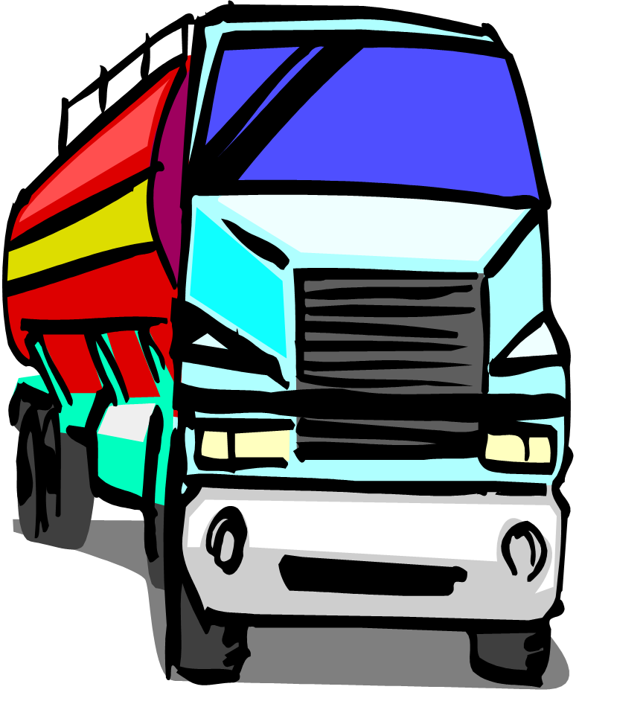
Truck

Slide 17
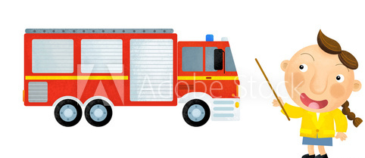
It’s a red fire engine

Slide 18
It’s a blue van

Slide 19
Good job!

Slide 20
AWESOME WORDS
Take care of yourself
Bye bye

